Slide 1
Соберите слова.
□
-я-
-мам-
□
-а-
-ул-
мать
□
-а-
-мам-
□
-а-
-очк-
-мам-
Мама, мамочка, мать.

Slide 2
Моя мама

Slide 3
Прочитайте скороговорку.
Хорош пирожок – внутри творожок.
Выделите орфограммы.

Slide 4
Расставьте слова в нужном порядке, чтобы получились предложения.
Весна, пришла, настоящая.
Что сделала? Какая? Что?
На землю, тепло, солнце, льёт, ласковое.
Какое? Что? что делает? Куда? Что?
Ручьи, весёлые, журчат.
Что делают? Какие? Что?
Ранние, цветы, весенние, появляются.
Что делают? Какие? Что?
Пришла настоящая весна.
Ласковое солнце льёт на землю тепло.
Журчат весёлые ручьи.
Появляются ранние весенние цветы.
Весна.

Slide 5
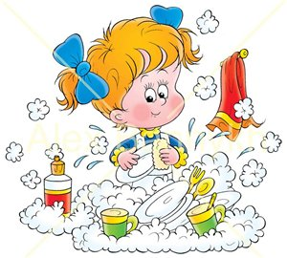
Весёлая минутка.
Наши руки были в мыле.
Мы посуду сами мыли,
Мы посуду мыли сами,
Помогали нашей маме.

Slide 6
Прочитайте стихотворение.
На свете добрых слов
Живёт немало,
Но всех добрее
И важней одно:
Из двух слогов
Простое слово «ма-ма»,
И нету слов нежнее, чем оно!
И. Мазнин

Slide 7
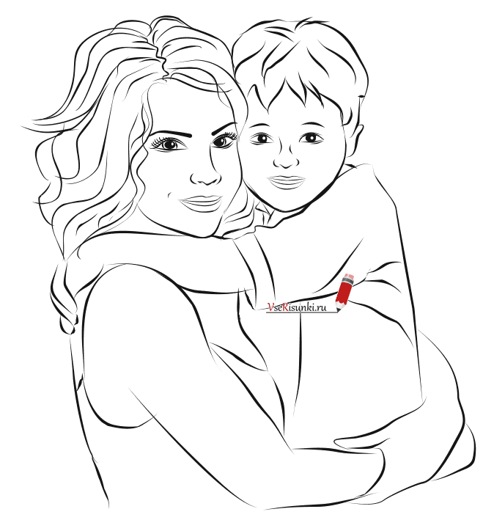
Беседа.
Мы маме редко приносим букеты,
Но каждый так часто её огорчает…
А добрая мама прощает всё это.
Под грузом забот не сгибаясь,
Она выполняет свой долг терпеливо…
Красива по-своему каждая мама –
Любовью своей материнской красива.
С. Богомазов

Slide 8
Написание сочинения.
Тема сочинения: «Моя мама».
В своём сочинении каждый напишет о своей маме и нарисует её.

Slide 9
Материалы:
Каландарова Н.Н.
К17 Уроки речевого творчества: 3 класс. - М.: ВАКО,
2009. - 160 с. – (Мастерская учителя).
ISBN 978-5-94665-964-2
Фото и музыка – Google (ресурсы интернета)
Презентацию подготовила
учитель начальных классов

